Slide 1
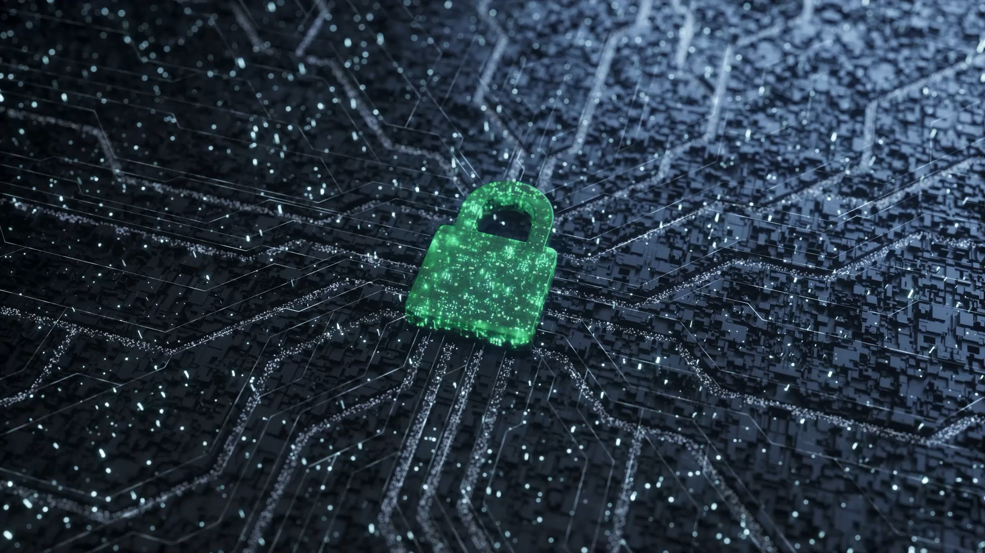
Seguridad en profundidad (Defensa en capas)
Universidad Militar Nueva Granada
Ingeniería Multimedia
Ing. Andrés Mauricio Salamanca Arias

Slide 2

Objetivos de la sesión
Comprender qué es la Seguridad en Profundidad
Identificar las capas de defensa más comunes
Aplicarlo en un caso cercano: el hogar
Relacionarlo con las organizaciones

Slide 3
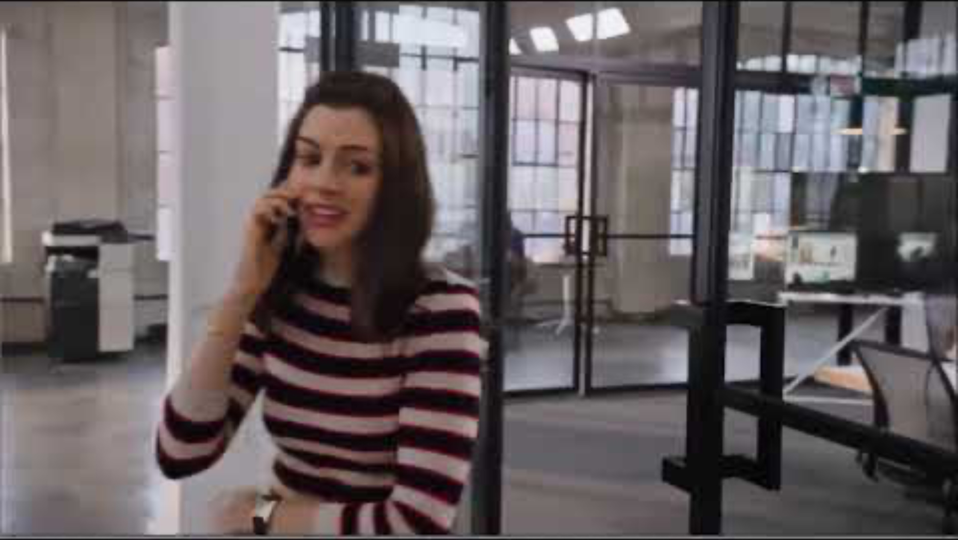

Slide 4
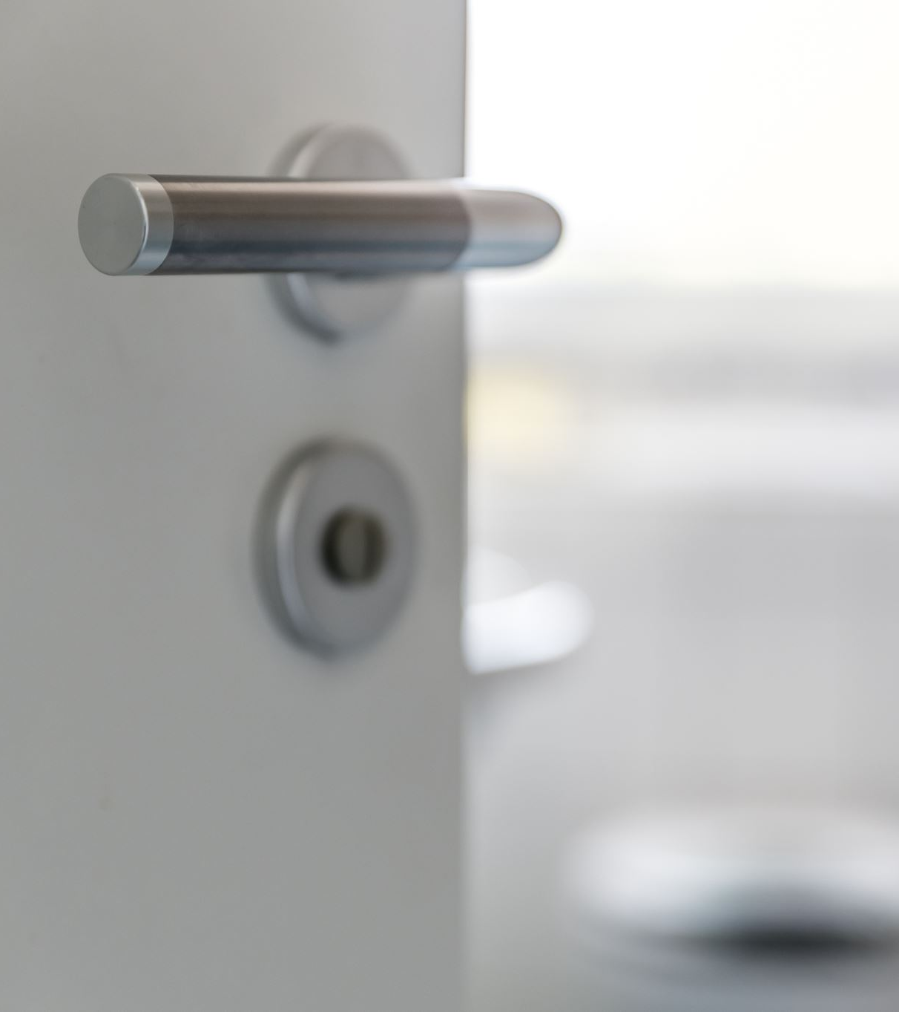
¿Un antivirus es suficiente?
Ejemplo: en casa no solo hay una puerta, también rejas, alarmas, cámaras...
La seguridad informática funciona igual: múltiples capas

Slide 5
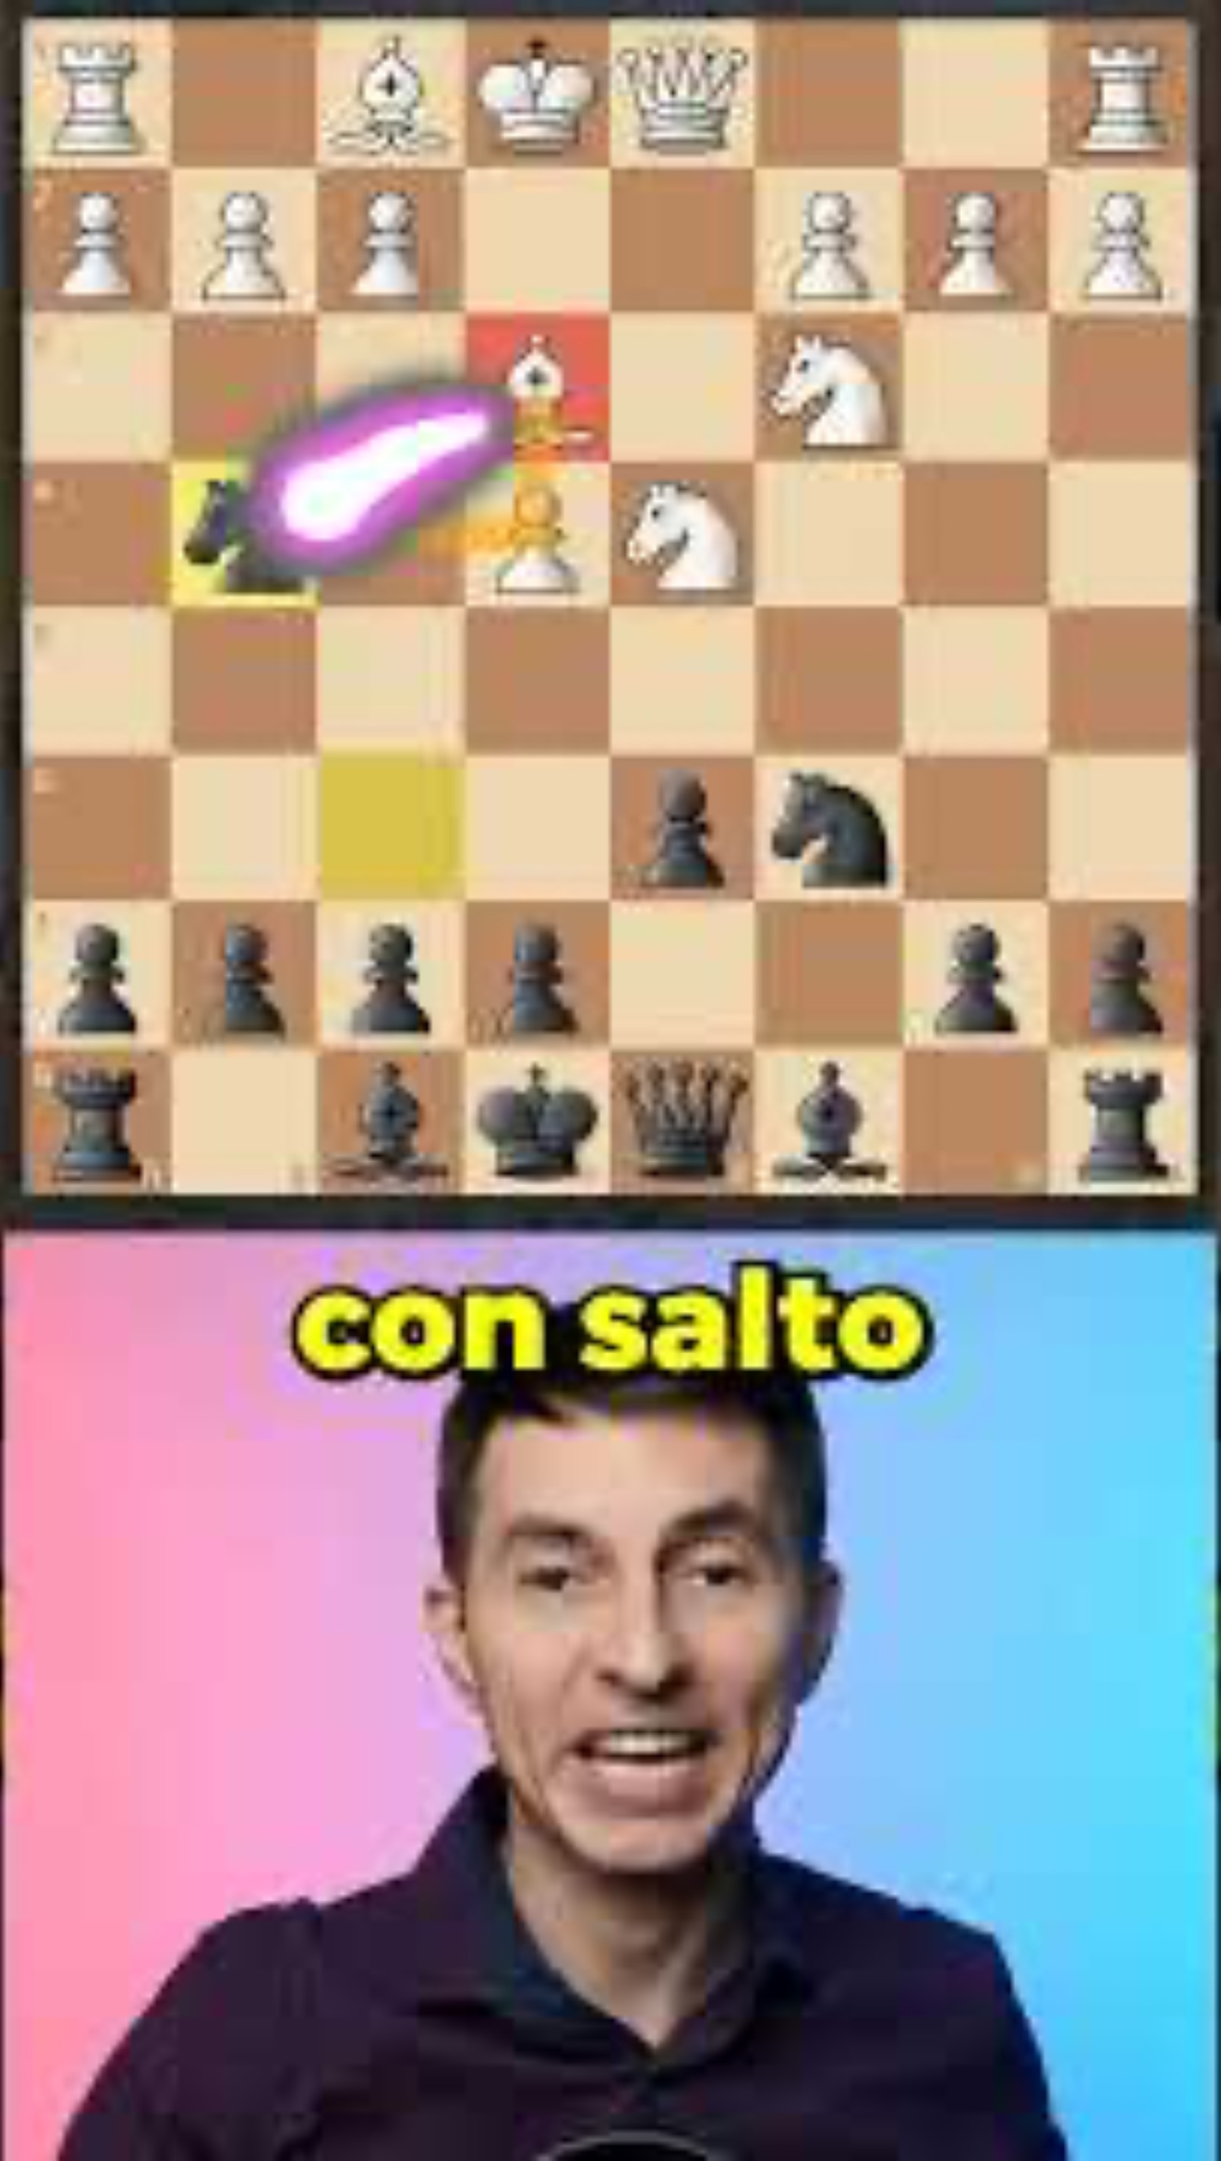
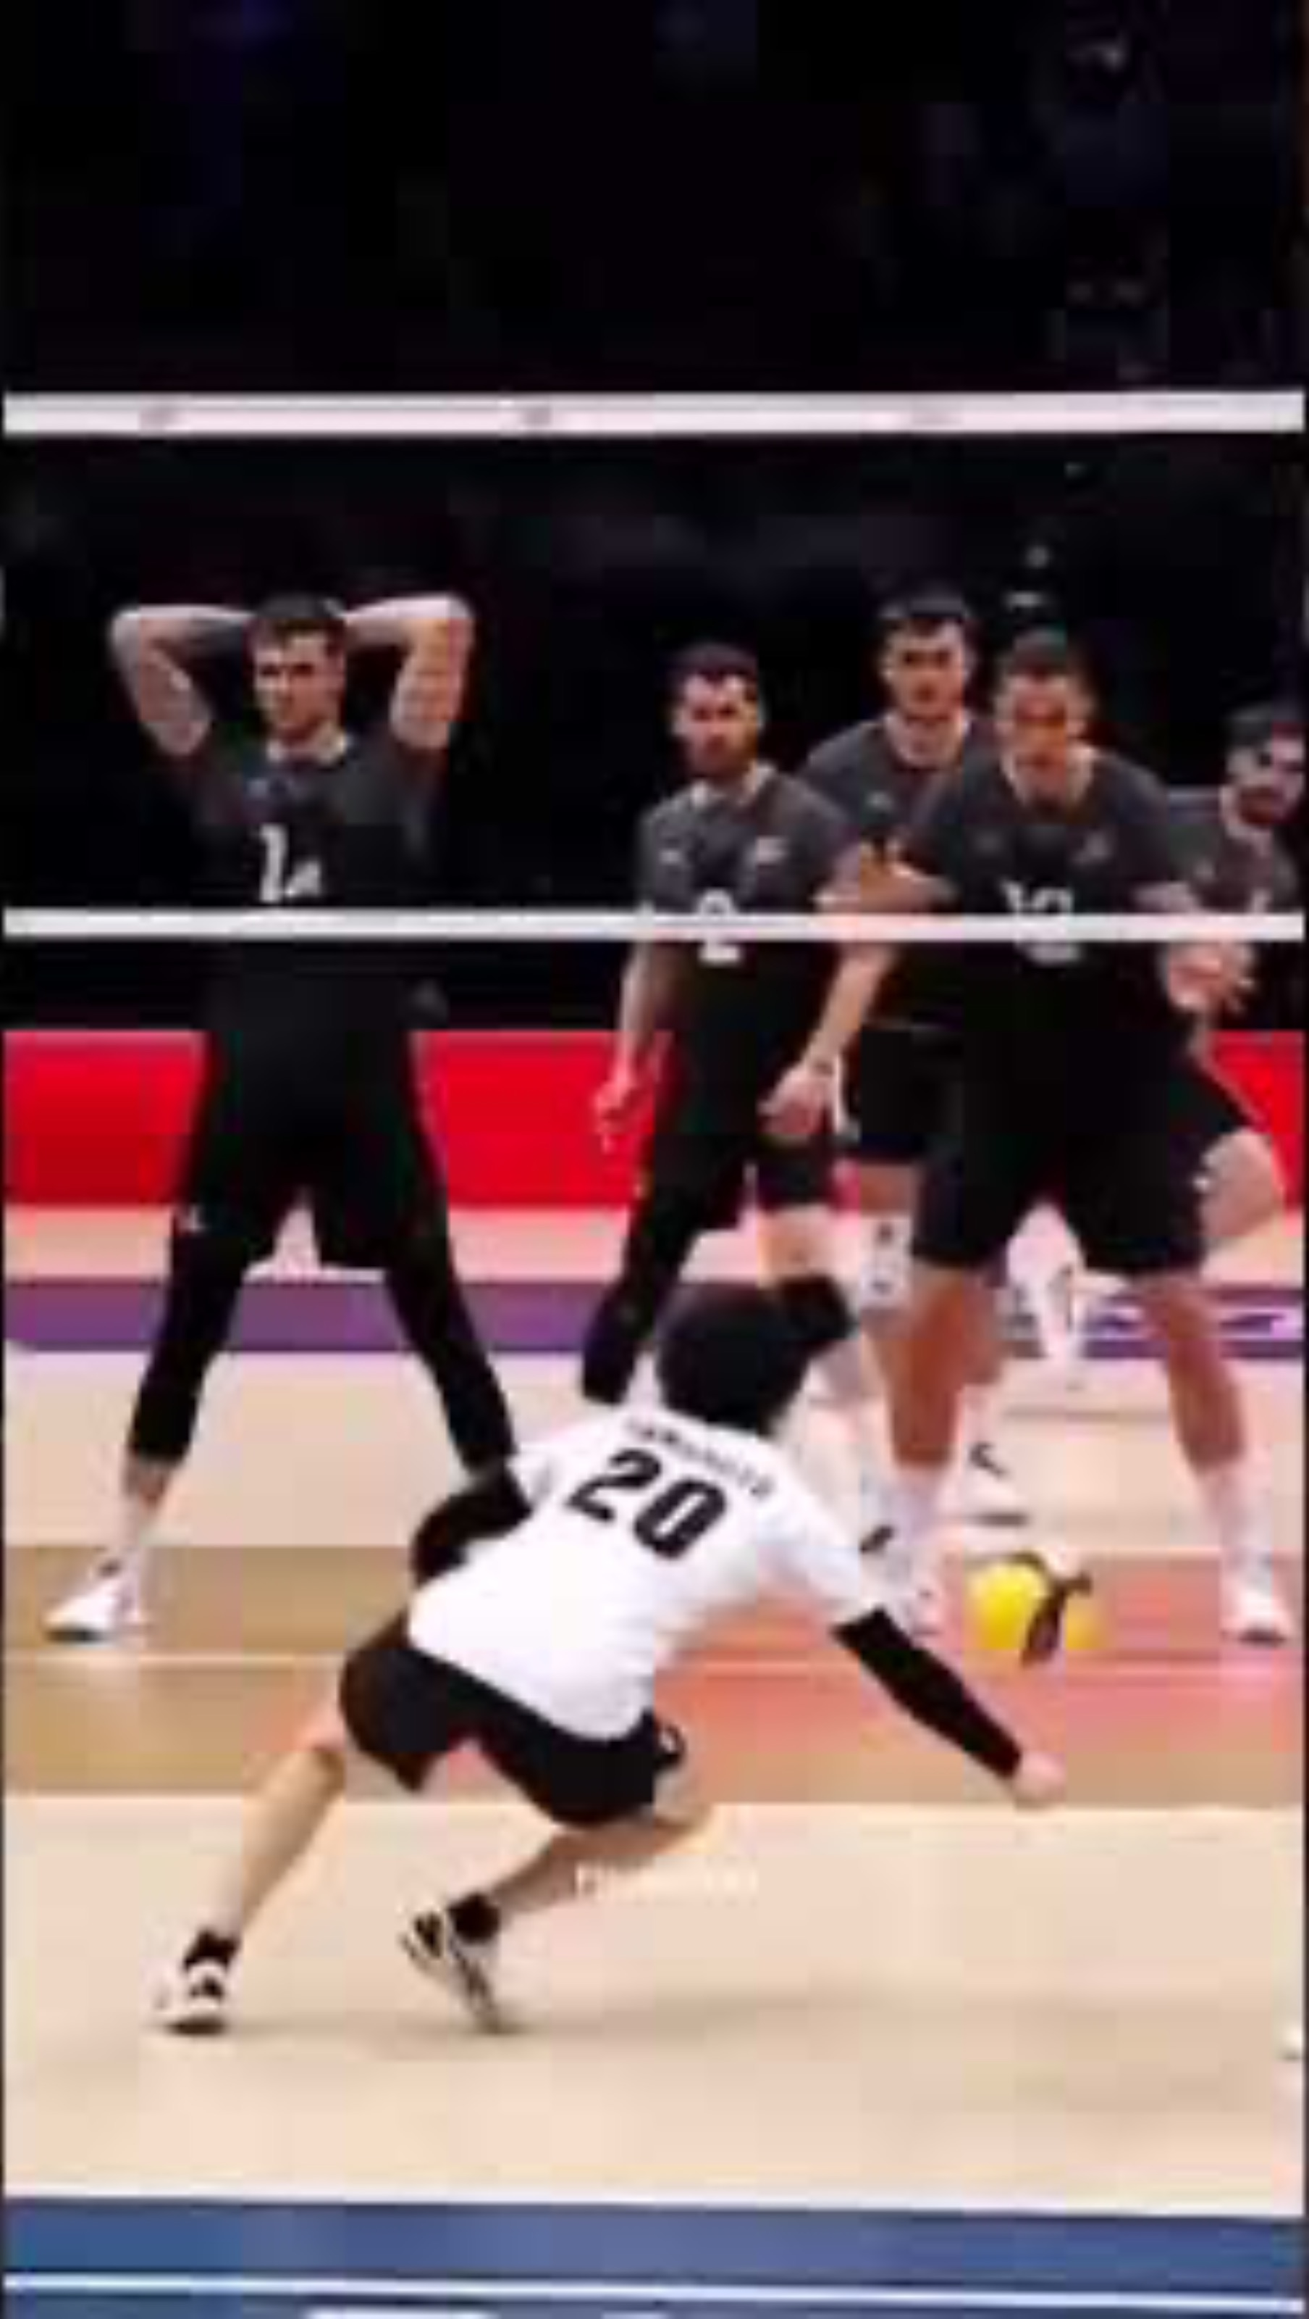
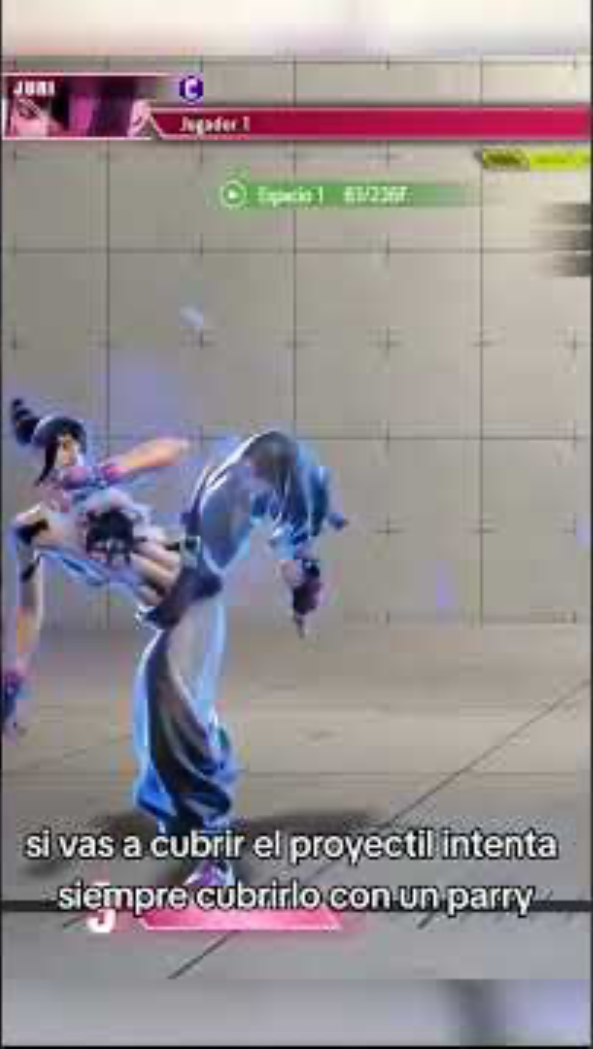
Defensa en juegos

Slide 6
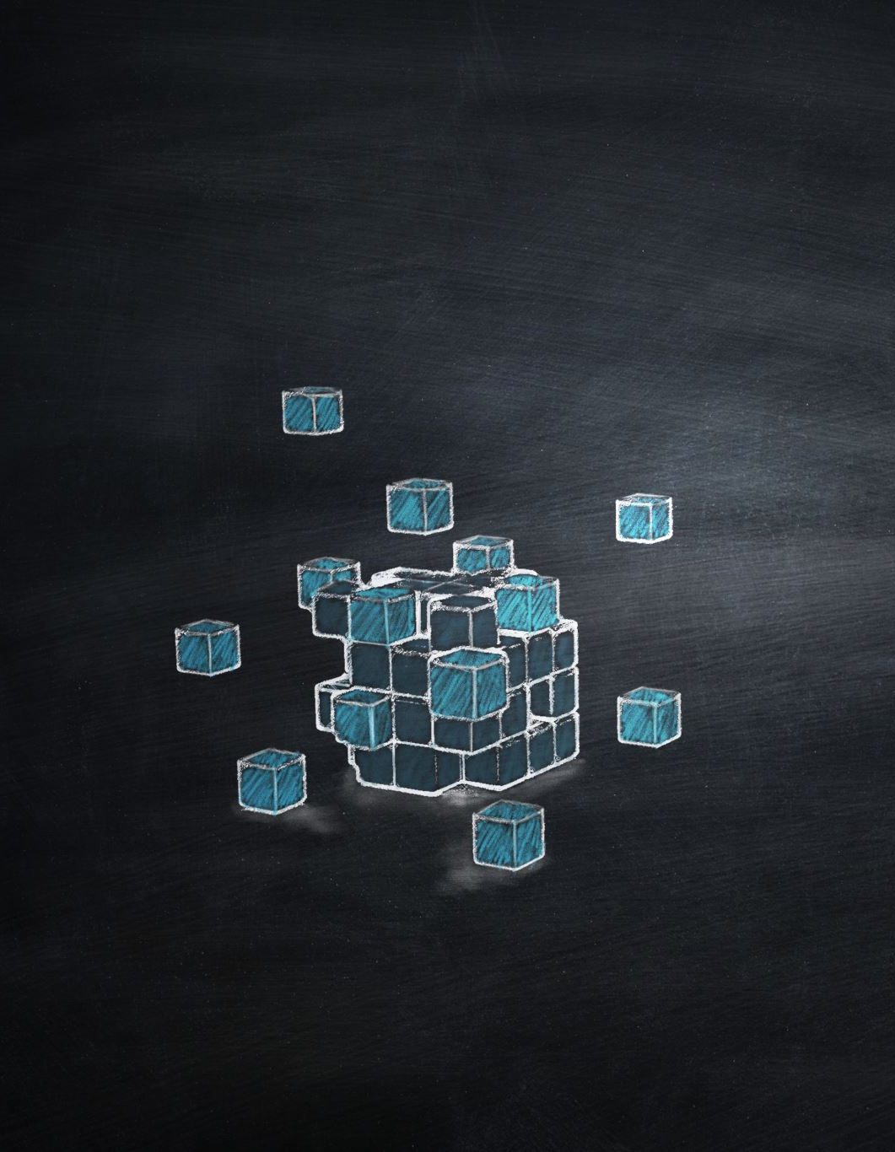
Definición
Seguridad en profundidad (Defensa por capas)
Modelo que aplica múltiples capas de defensa
Cada capa cubre vulnerabilidades que otra no
Inspirado en la defensa militar (castillos, murallas, fosos)

Slide 7
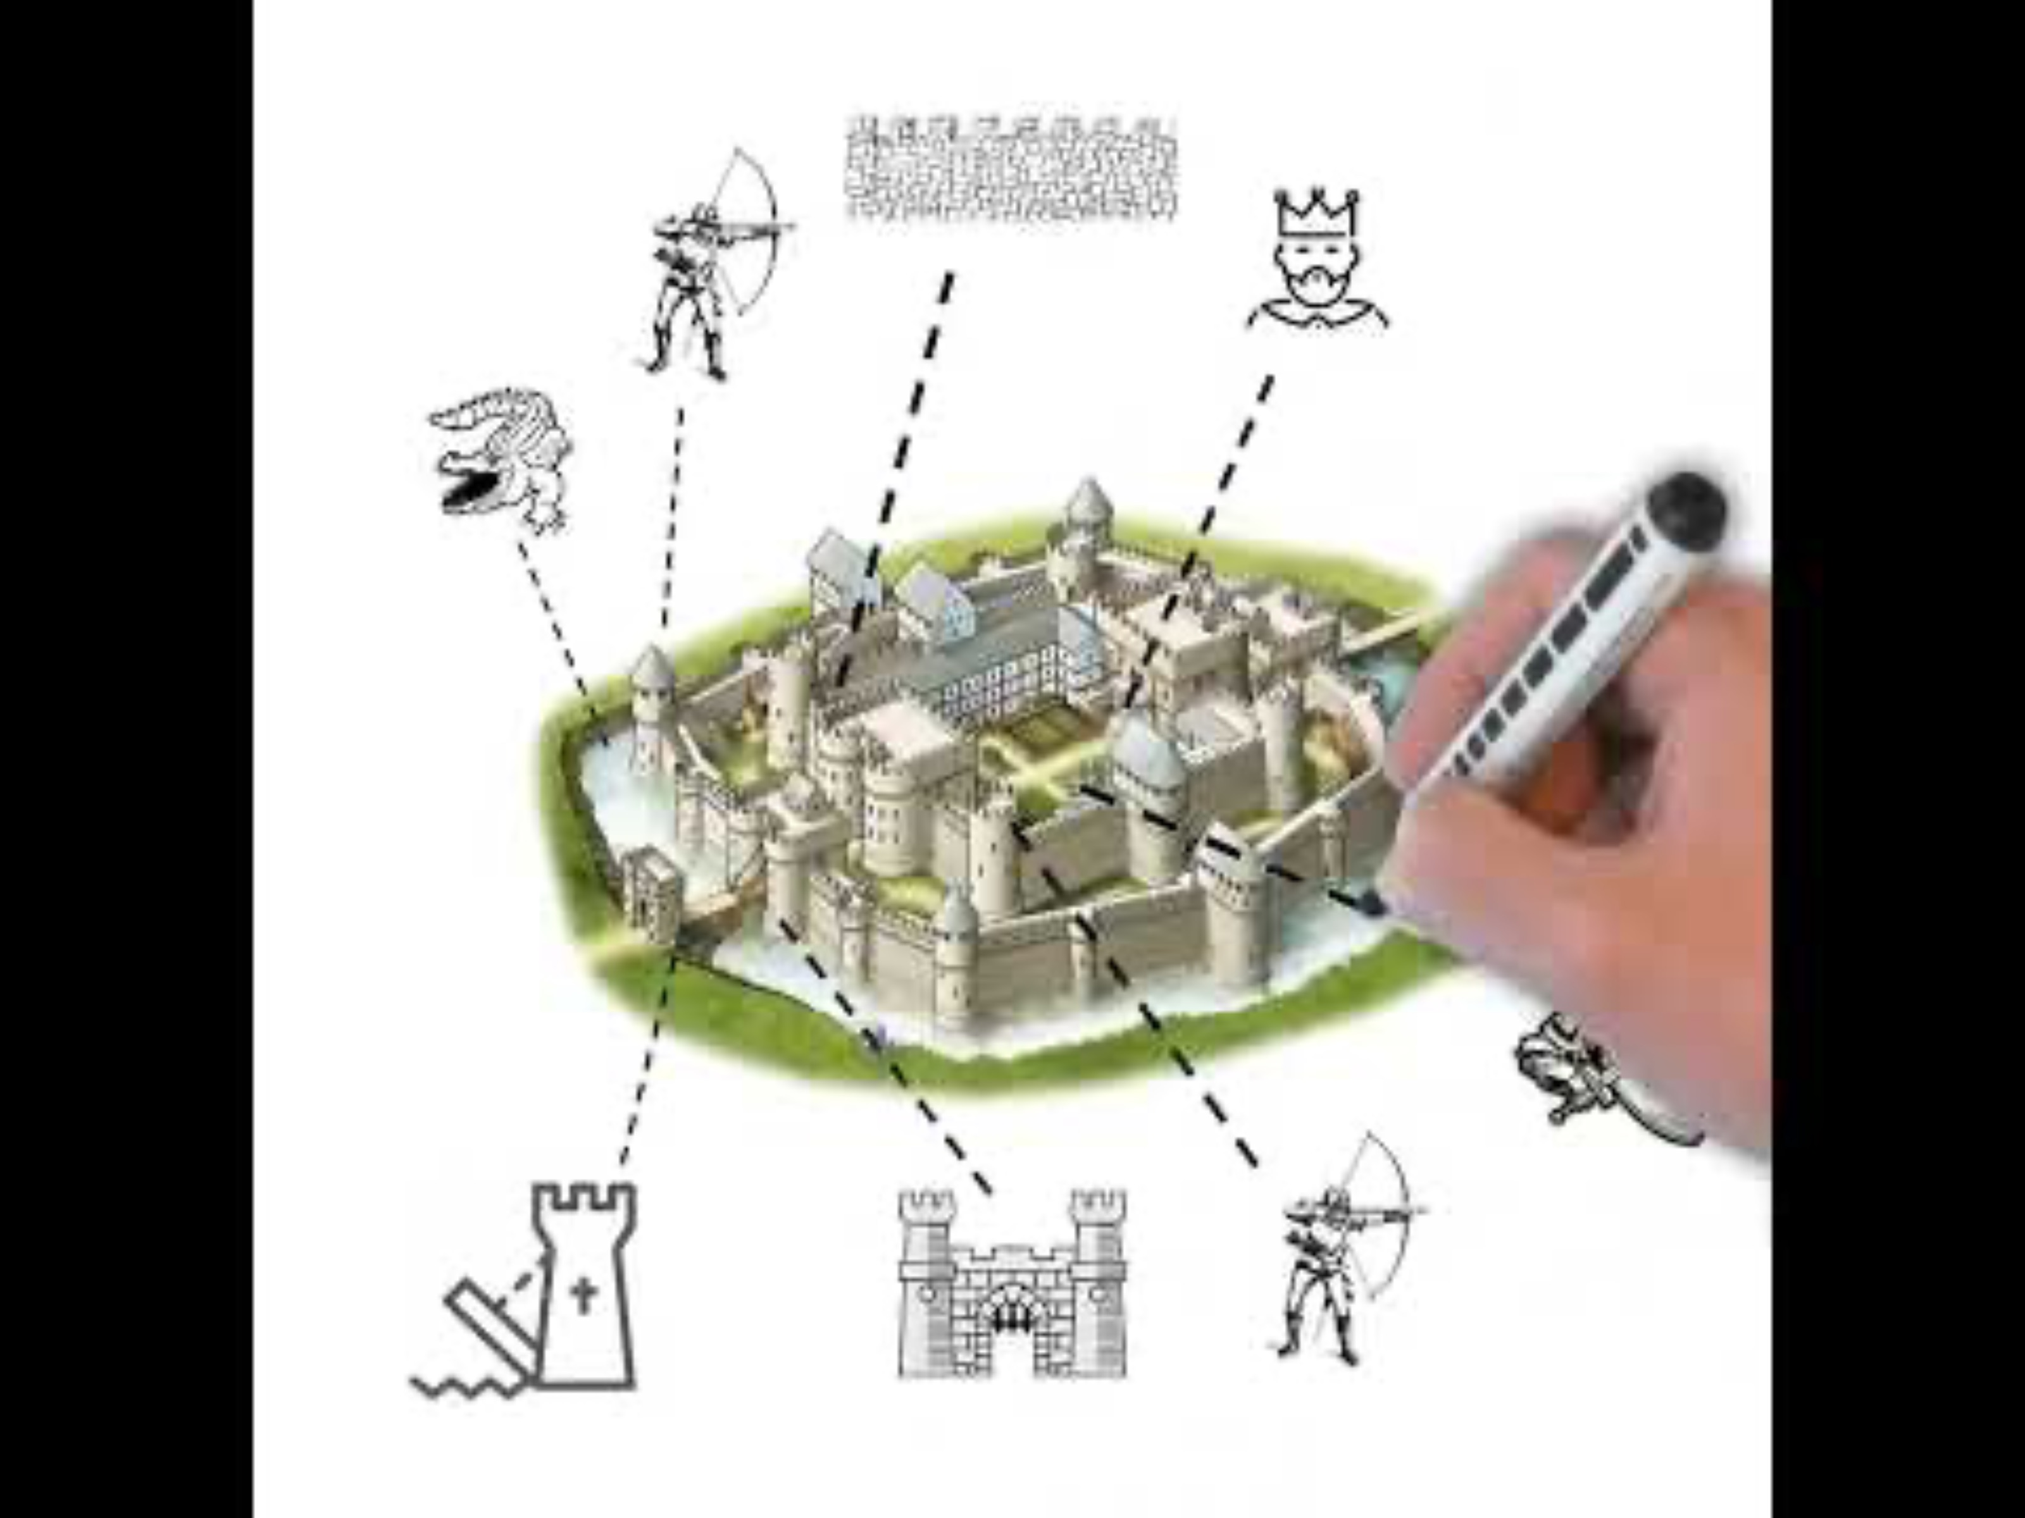

Slide 8
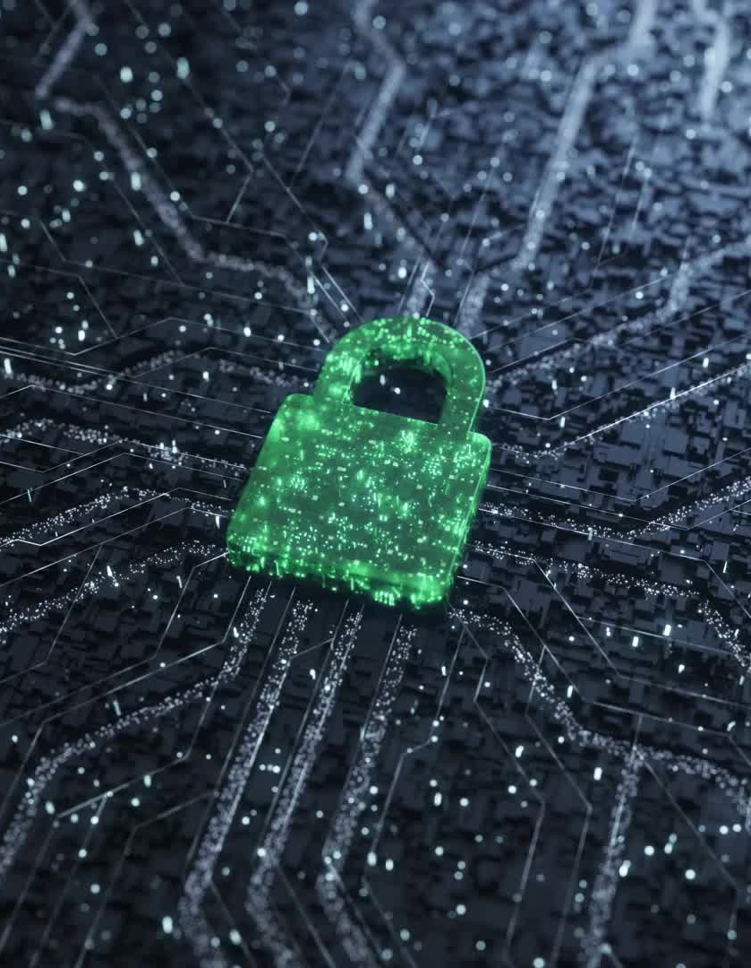
Capas mas comunes
Física: cerraduras, controles de acceso
Red: firewalls, seguridad en routers
Sistemas: antivirus, parches
Aplicaciones: autenticación fuerte, actualizaciones
Datos: cifrado, backups
Usuarios: capacitación y conciencia

Slide 9
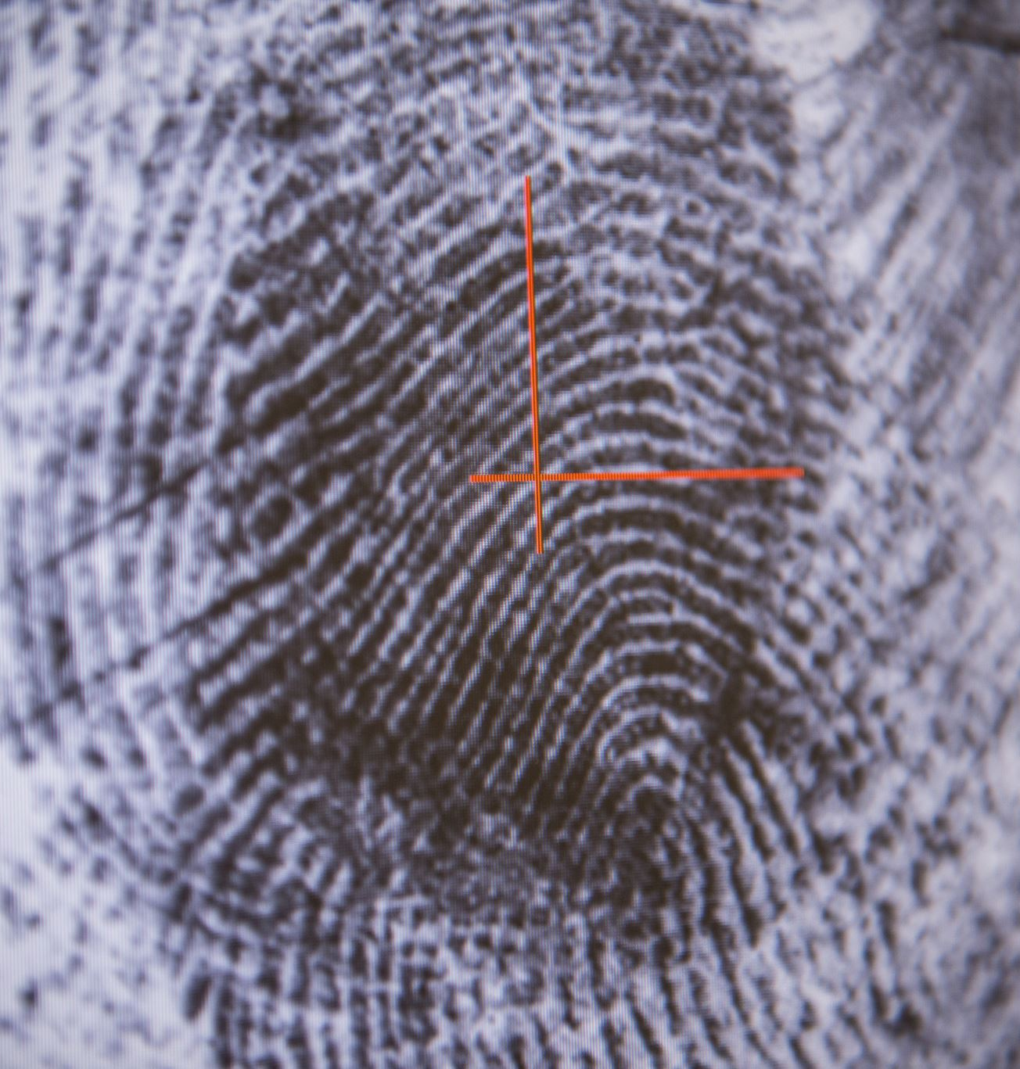
Ejemplo en el hogar
WiFi con clave débil → WPA3 + clave robusta
PC compartida → cuentas separadas
Fotos personales → backup cifrado
Familia → concienciación frente a phishing

Slide 10
Capas de Seguridad en Profundidad para el Hogar
1. Física
2. Red del hogar
3. Dispositivos (Sistemas)
4. Aplicaciones
5. Datos personales
6. Usuarios (familiares)
7. Continuidad (resiliencia)
Notes:
1. Física
Puertas, rejas, cerraduras, cámaras, alarmas.
Ubicación segura de computadores y routers.
No dejar dispositivos móviles sin supervisión.
2. Red del hogar
Router con contraseña robusta (WPA3/WPA2).
Cambiar la contraseña por defecto del ISP.
Red separada para invitados y IoT (televisores, cámaras).
Desactivar el WPS.
3. Dispositivos (Sistemas)
Computadores y celulares actualizados.
Antivirus y firewall activos.
No instalar aplicaciones de fuentes no confiables.
Configuración de usuarios (cuentas separadas para niños).
4. Aplicaciones
Autenticación segura en redes sociales y correos.
Actualización constante de apps.
Uso de gestores de contraseñas.
Controles parentales en apps sensibles.
5. Datos personales
Respaldos cifrados (nube o disco externo).
No compartir información sensible en chats o redes sociales.
Configuración de privacidad en redes.
Eliminación segura de archivos.
6. Usuarios (familiares)
Educación contra phishing y estafas digitales.
Conciencia sobre riesgos de descargas ilegales.
Uso de contraseñas robustas y 2FA.
Supervisión en menores de edad.
7. Continuidad (resiliencia)
Plan sencillo en caso de robo de dispositivo (localización, borrado remoto).
Tener copia de documentos importantes en la nube.
Identificar contactos de soporte técnico confiables.

Slide 11
Ejemplo en una empresa
Física: guardias, cámaras
Red: firewalls y segmentación
Sistemas: antivirus, políticas de contraseñas
Aplicaciones: parches y OWASP
Datos: clasificación y cifrado
Usuarios: formación en ciberseguridad

Slide 12
Capas de Seguridad en Profundidad
1. Física / Infraestructura
2. Red
3. Sistemas / Infraestructura tecnológica
4. Aplicaciones
5. Datos
6. Usuarios / Personas
7. Procesos / Continuidad
Notes:
1. Física / Infraestructura
Control de acceso físico a servidores, oficinas y datacenter.
Cámaras, guardias, cerraduras, alarmas, UPS, planta eléctrica.
Protección ante incendios, inundaciones y desastres.
2. Red
Firewalls, IDS/IPS, segmentación de redes (VLAN).
VPNs corporativas.
Seguridad en WiFi (WPA3, redes separadas).
Filtrado de tráfico y monitoreo.
3. Sistemas / Infraestructura tecnológica
Hardening de servidores y estaciones de trabajo.
Gestión de parches y actualizaciones.
Antivirus corporativos centralizados.
Políticas de instalación de software autorizado.
4. Aplicaciones
Desarrollo seguro (OWASP, revisión de código, SAST/DAST).
Gestión de identidades y accesos en software.
CI/CD seguro (firmas digitales, pipelines protegidos).
Políticas de uso de plataformas colaborativas (Teams, Slack, Moodle).
5. Datos
Cifrado en tránsito y reposo.
Backups cifrados y probados.
Clasificación de información (confidencial, pública, interna).
DLP (Data Loss Prevention) para evitar fuga de información.
6. Usuarios / Personas
Capacitación continua en ciberseguridad.
Concienciación contra phishing y uso seguro de contraseñas.
MFA (doble autenticación).
Políticas de privilegios mínimos.
7. Procesos / Continuidad
Políticas institucionales de seguridad.
Plan de Continuidad de Negocio (PCN).
Plan de Recuperación ante Desastres (DRP).
Auditorías periódicas, simulacros y revisiones de seguridad.

Slide 13
Actividad a realizar en parejas
Elige un hogar (propio, familiar, residencia)
Identifica dispositivos conectados
Encuentra riesgos
Propón controles en capas
Tabla: Riesgo – Capa – Control

Slide 14
Conclusiones
Relación con Confidencialidad, Integridad y Disponibilidad
Conexión con Criptografía, Firma digital y Blockchain
Defensa en capas = base de la seguridad moderna

